Slide 1
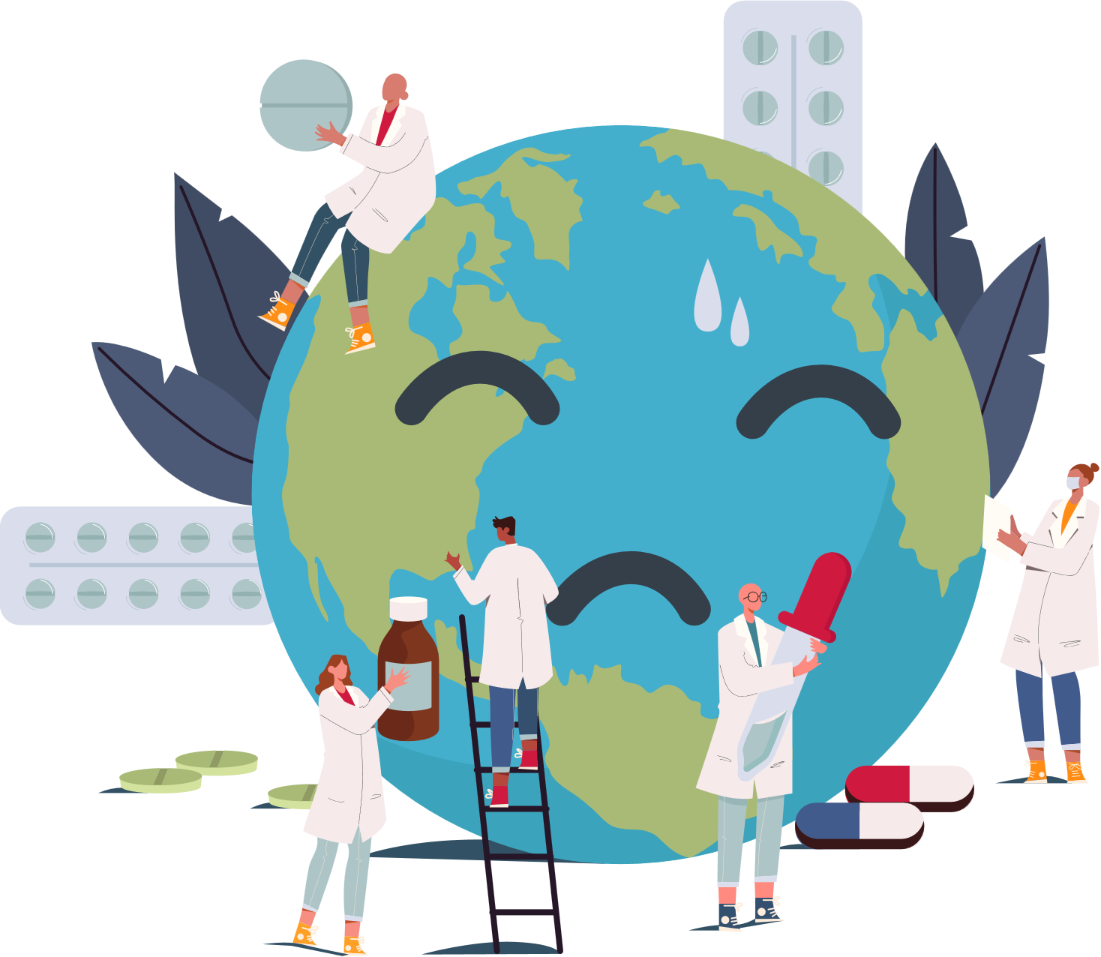

KlimaGefühle meets Health For Future
Alle nicht anderweitig deklarierten Bilddateien dieser Präsentation wurden von Canva lizenzfrei zur Verfügung gestellt.
Notes:
Begrüßungsfolie, Vorgeschlagener Ablaufplan siehe Worddokument

Slide 2
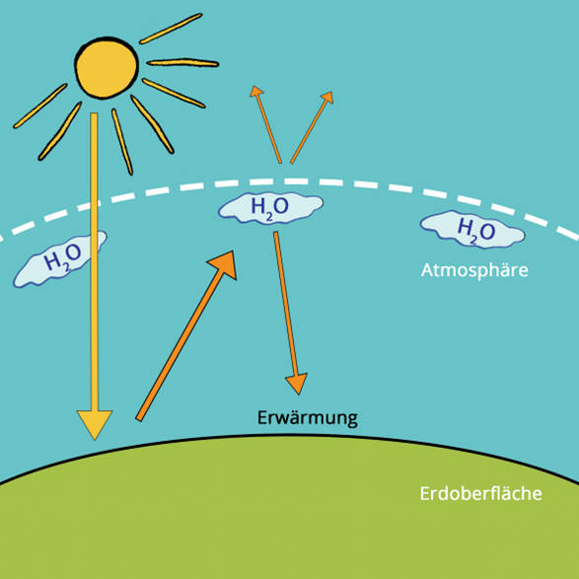
Der natürliche Treibhauseffekt
Grundlagen: Klimawandel
macht das Leben auf der Erde erst möglich.
Ohne diesen Effekt hätten wir durchschnittlich -18°C auf der Erde
Mit dem Effekt haben wir eine Durchschnittstemperatur von +15°Celsius (1).
Die Atmosphäre mit ihren Treibhausgasen ist wie eine unsichtbare, wärmende Decke um die Erde
Der natürliche Treibhauseffekt.
https://de.serlo.org/nachhaltigkeit/74653/treibhauseffekt
Notes:
Quelle:
- https://www.hlnug.de/themen/klimawandel-und-anpassung/klima-und-klimawandel/grundlagen
- Machste dreckig, machste sauber

Slide 3
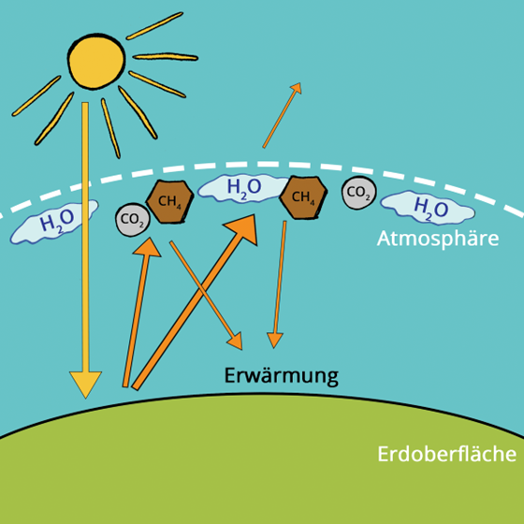
Der menschengemachte (anthropogene) Treibhauseffekt
Grundlagen: Klimawandel
Der Mensch verstärkt durch seine Lebensweise den natürlichen Treibhauseffekt
Die Verstärkung erfolgt vor allem durch den zusätzlichen Ausstoß von Treibhausgasen (2)
Die „Decke um die Erde“ wird so dicker“, sodass es auf der Erde wärmer wird
Der vom Menschen verstärkte Treibhauseffekt.
https://de.serlo.org/nachhaltigkeit/74653/treibhauseffekt
Gut zu wissen: Die meisten Treibhausgase wirken viel stärker als CO₂ (z.B. Methan, Lachgas, F-Gase), die Menge von CO₂ ​in der Atmosphäre ist allerdings so hoch, dass CO₂ ​ hauptsächlich zur Klimaerwärmung beiträgt (4).

Slide 4
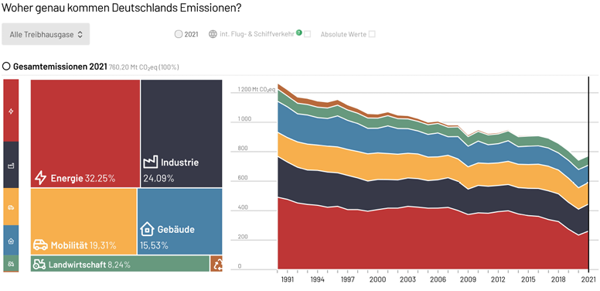
Wobei entstehen Treibhausgase?
Grundlagen: Klimawandel
Fossile Brennstoffe (z.B. Öl oder Gas) sind wichtige Grundlage für unseren Wohlstand in Deutschland (2)
Beispiele:
  Energie: Licht & Wärme in unseren Häusern
  Industrie: Herstellung von Autos, Smartphones, Medikamenten
  Verkehr: Auto fahren, in den Urlaub fliegen etc.
Emissionsquellen in Deutschland.
https://klimadashboard.de/emissionen

Slide 5
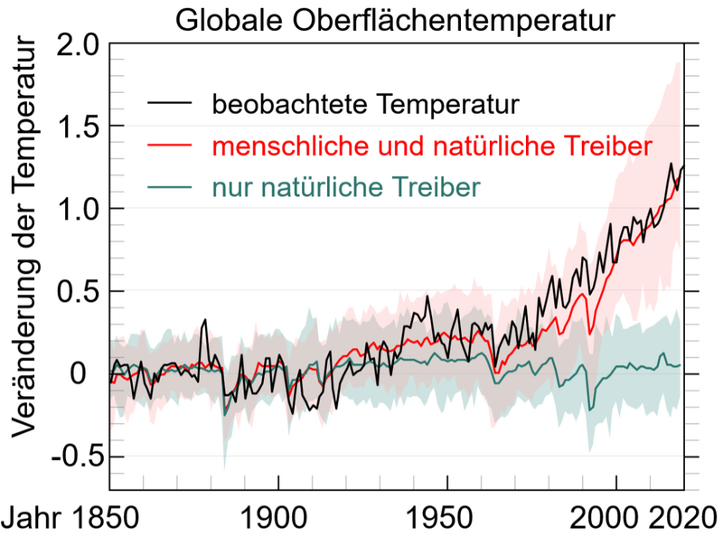
Die Erde erwärmt sich
Grundlagen: Klimawandel
Viele Messungen von Wissenschaftler*innen auf der ganzen Welt zeigen, dass Erde und Ozeane immer wärmer werden (2)
Seit Beginn der Industrialisierung (vor etwas 200 Jahren) ist die Temperatur um etwas mehr al 1°C angestiegen (2)
(Stand 2024: fast 1,5°C)
die Jahre 2015-2022 waren die acht wärmsten seit Beginn der Aufzeichnungen (3)
Anstieg der globalen Oberflächentemperaturen im Zeitraum 1850 bis 2020.
Grafik: wikimedia | Efbrazil | CC BY-SA 4.0 (nicht barrierefrei). Abgerufen von Landeszentrale für politische Bildung Baden-Württemberg. https://www.lpb-bw.de/klimawandel#c25204
Notes:
- https://www.lpb-bw.de/klimawandel#c97049 Anstieg der globalen Oberflächentemperaturen im Zeitraum 1850 bis 2020. Grafik: wikimedia | Efbrazil | CC BY-SA 4.0

Slide 6
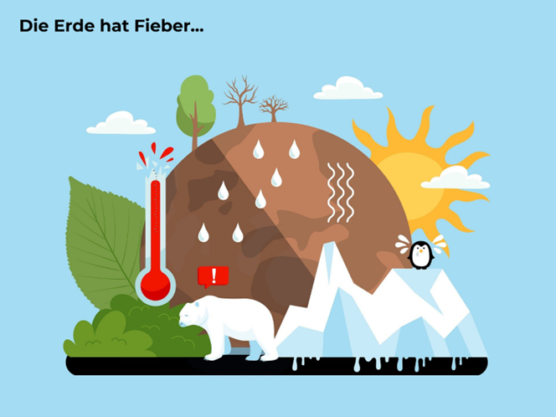
Sind ein paar Grad mehr denn schlimm?
Grundlagen: Klimawandel
  Temperaturunterschiede von Tag zu Tag von 1-2 °C sind nicht viel (Wetter)
  Weltweite Temperaturanstiege über mehrere Jahre (langfristige Mittelwerte) von 1-2°C sind aber sehr viel (Klima)
  Beispiel: Wäre die weltweite Durchschnittstemperatur 4°C kälter als heute, hätten wir eine Eiszeit (d.h. der Großteil der Erde wäre mit Eis und Schnee bedeckt)
  (1)
Vergleich: Klimaveränderungen sind mehr wie die Körpertemperatur vom Mensch, mit 1,5° mehr haben wir schon leichtes Fieber
36,3 bis 37,4 °C Normaltemperatur
38,1 bis 38,5 °C leichtes Fieber
> 39°C hohes Fieber
Notes:
- https://www.lpb-bw.de/klimawandel#c97049

Slide 7
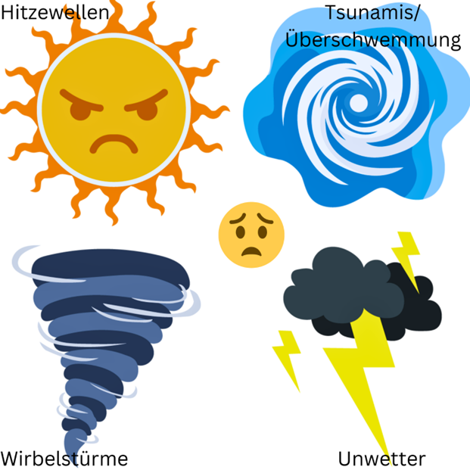
Folgen des Klimawandels
Grundlagen: Klimawandel
  Die Folgen des Klimawandel sind bereits weltweit, auch in Deutschland zu spüren
  Extreme Wetterereignisse und Naturkatastrophen werden häufiger und haben weitreichende Folgen (2). Zum Beispiel
    Gefahr für körperliche und psychische Gesundheit
    Nahrungsmittel- und Wasserknappheit
    Küstenregionen werde unbewohnbar (durch Anstieg des Meeresspiegels)
    Menschen fliehen aus besonders stark betroffenen Regionen (vor allem südliche Regionen der Erde)
    Risiko für Konflikte und Kriege
Notes:
- https://www.lpb-bw.de/klimawandel#c97049

Slide 8
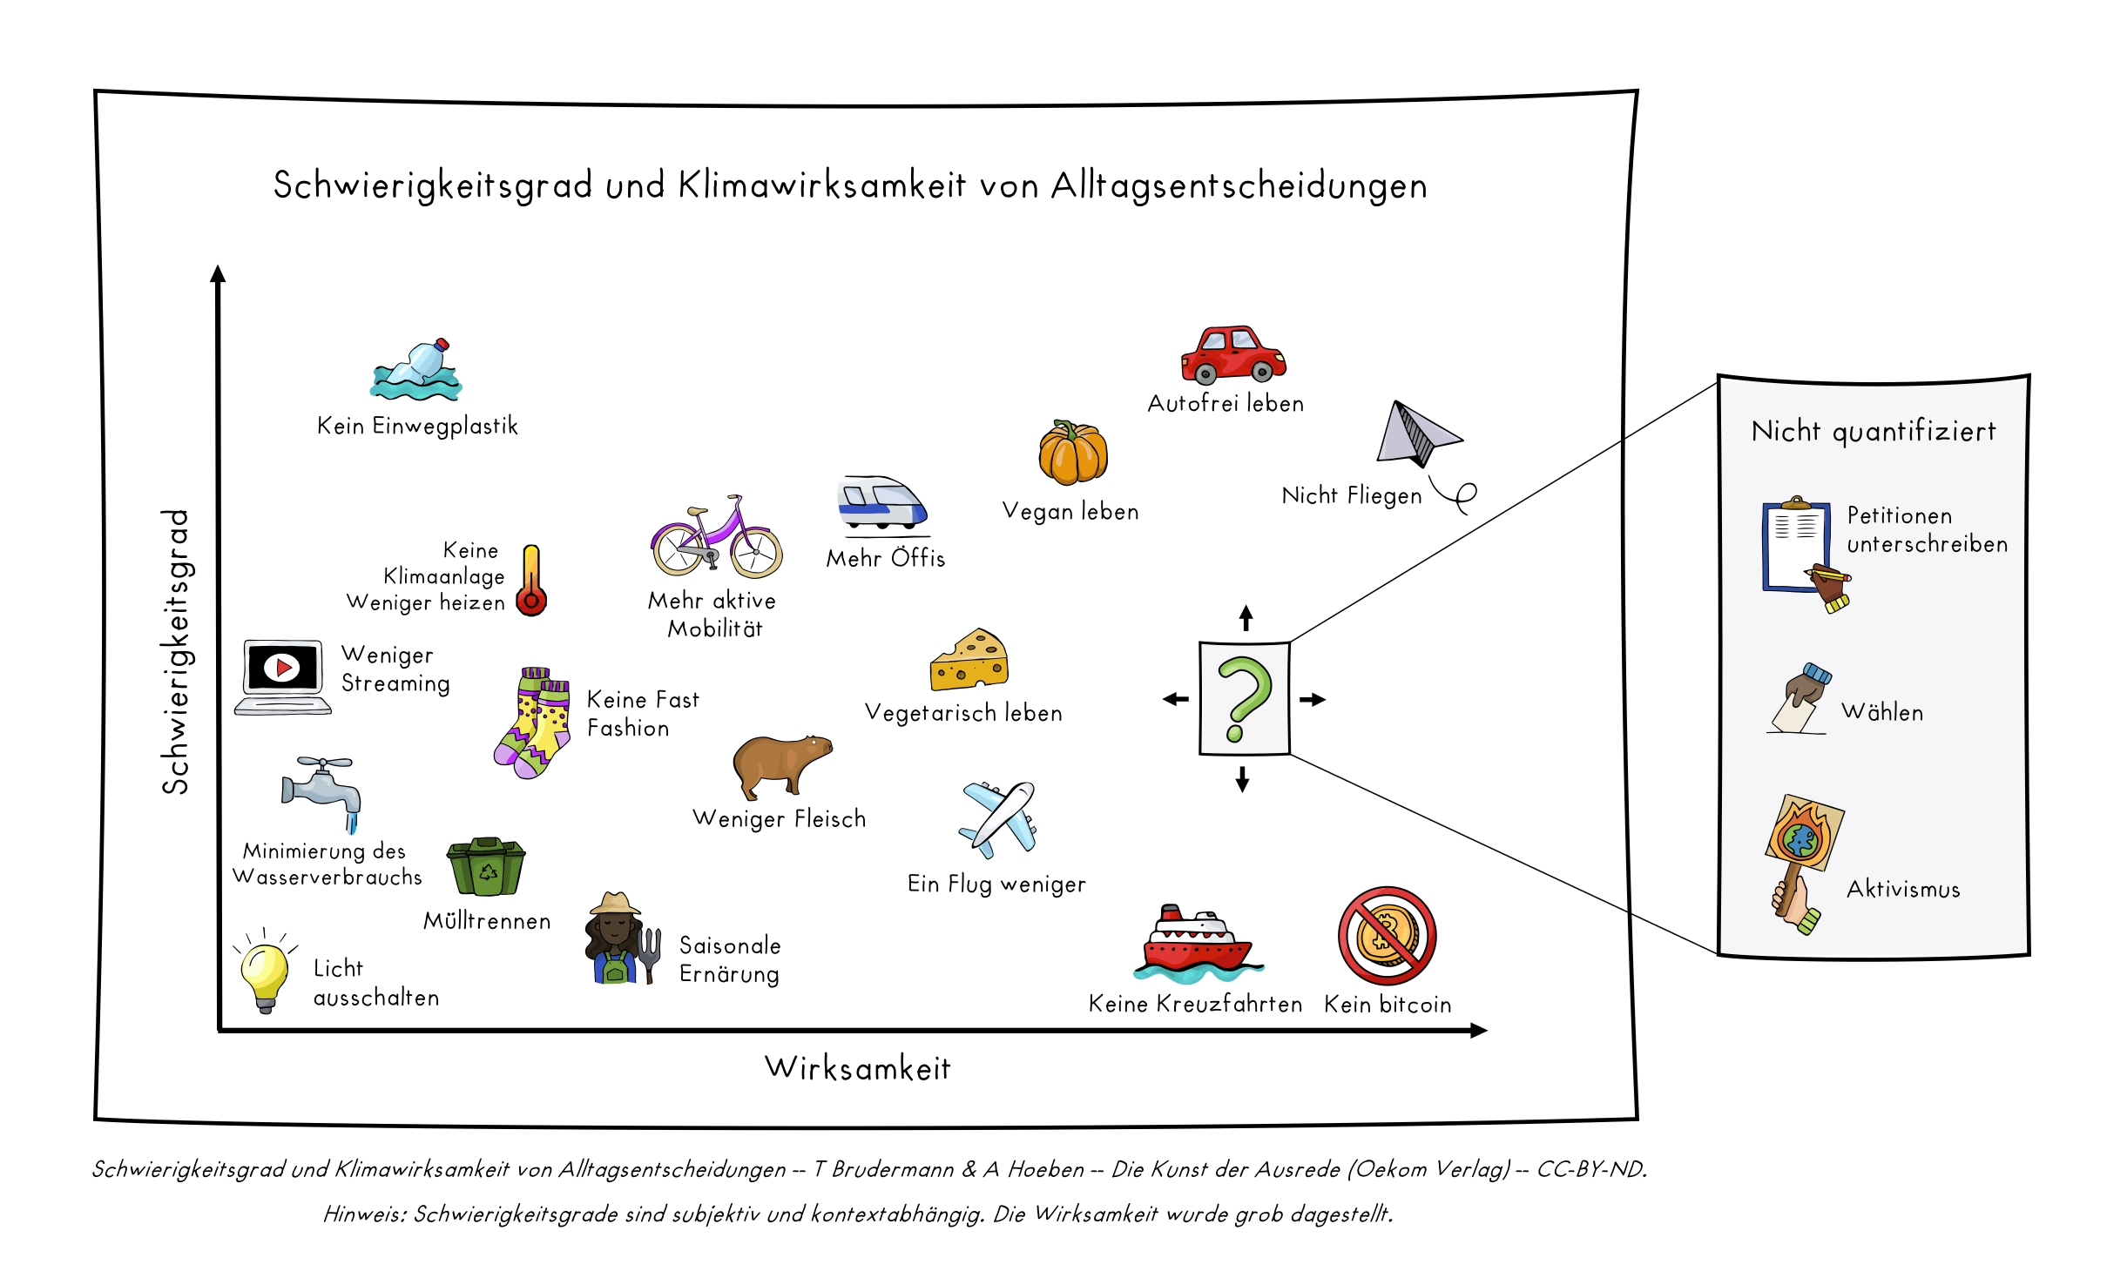
Grundlagen: Klimawandel
Was können wir tun?
Das Große Ganze
Jede*r kann etwas beitragen!
  Die Hauptverantwortung um den Klimawandel und seine Folgen zu reduzieren liegen bei Politik und Wirtschaft!
  Viele Länder haben das erkannt und bemühen sich ihren Ausstoß von Treibhausgasen zu reduzieren
    Beispiel: Das Klimaabkommen Paris 2015
Klima-Abkommen von Paris
Begrenzung der Erderwärmung auf
deutlich unter 2 Grad
Keine weitere Belastung der Atmosphäre durch Treibhausgase in der zweiten Hälfte des Jahrhunderts
Hilfe für die ärmsten Länder bei der Bewältigung durch Klimawandel verursachter Schäden
Regelmäßige Überprüfung der Ziele in allen Staaten
Notes:
- https://www.lpb-bw.de/klimawandel#c97049

Slide 9
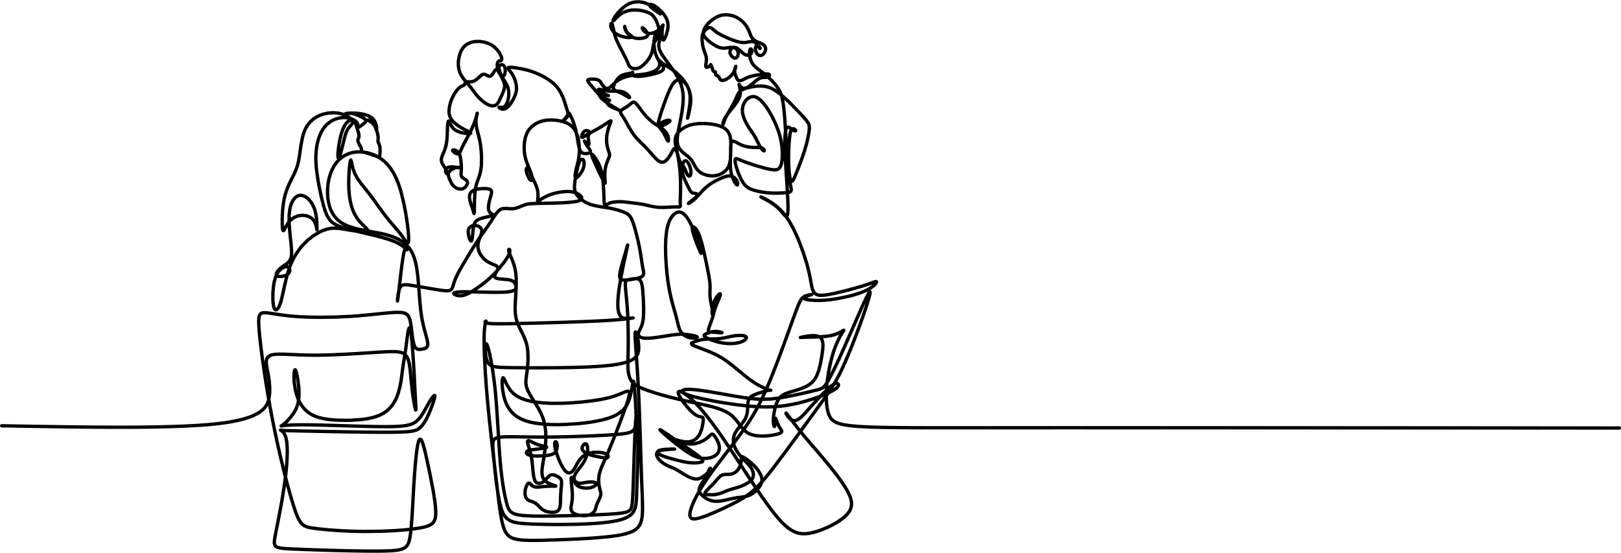
Gruppenarbeit
Aufgaben:
  Wie fühlst du dich, wenn du an den Klimawandel denkst?
  Was bedeutet der Klimawandel für unsere Gesundheit?
  Interessiert dich der Klimawandel? Wieso/wieso nicht?

Slide 10
Achtsamkeits-/Aktivierungsübung
Zusammenhang Gedanken und Gefühle/körperliche Reaktion

Slide 11
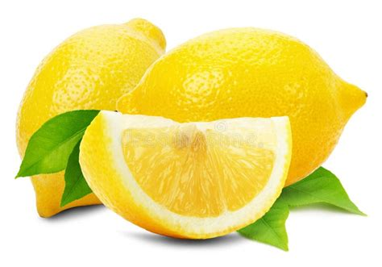
Die Zitrone
»Schließe kurz deine Augen. Wir sitzen in einem wunderschönen Garten in Italien, ein Zitronenbaum hängt voller dicker, gelber Früchte. Du pflückst eine pralle gelbe Zitrone und bringst sie mit zu unserem Tisch. Hier nimmst du ein gezacktes Messer und legst die Zitrone auf das Küchenbrett. Du setzt das Messer an und schneidest. Der Saft spritzt durch den Druck in alle Richtungen und sammelt sich auf dem Brett. Du schneidest eine dicke Zitronenscheibe ab und nimmst sie in die Hand. Saft rinnt herunter. Du beißt genussvoll hinein.«
Mögliche Fragen zur Reflexion:
  Was spürst du?
  Was fühlst du?
  Was denkst du?
  Was sagt das über die Kraft unserer Vorstellung und den Einfluss unserer Gedanken?

Slide 12
Studienergebnisse: Wie geht es Kinder und Jugendlichen in Deutschland mit dem Klimawandel

Slide 13
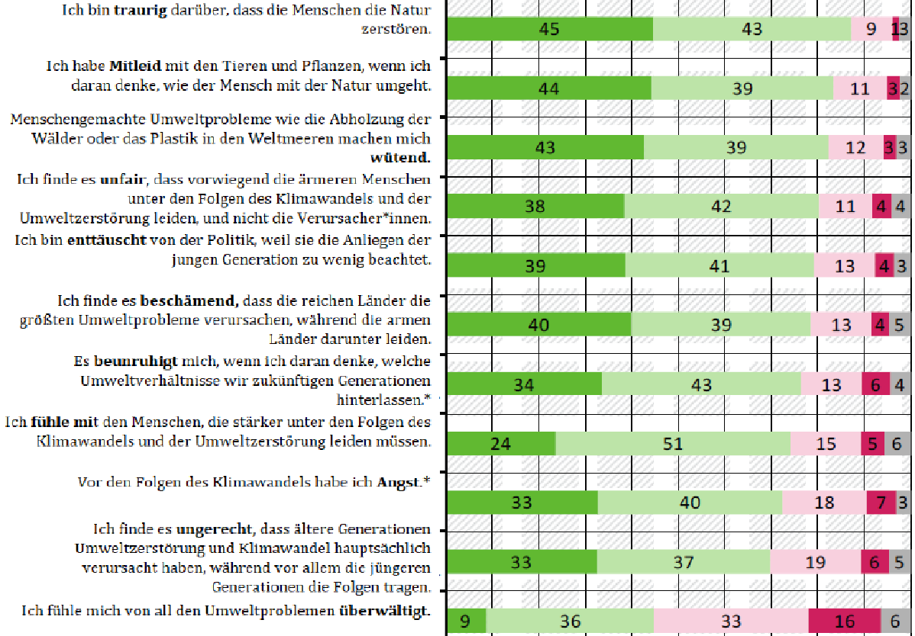
Was denken und fühlen Kinder und Jugendliche in Deutschland?
Studie Umweltbundesamt, 2022 (5)
Repräsentative Umfrage von 1.010 jungen Menschen aus Deutschland
zwischen 14 und 22 J.
Fragebögen & 16 ausführliche qualitative Interviews

Slide 14
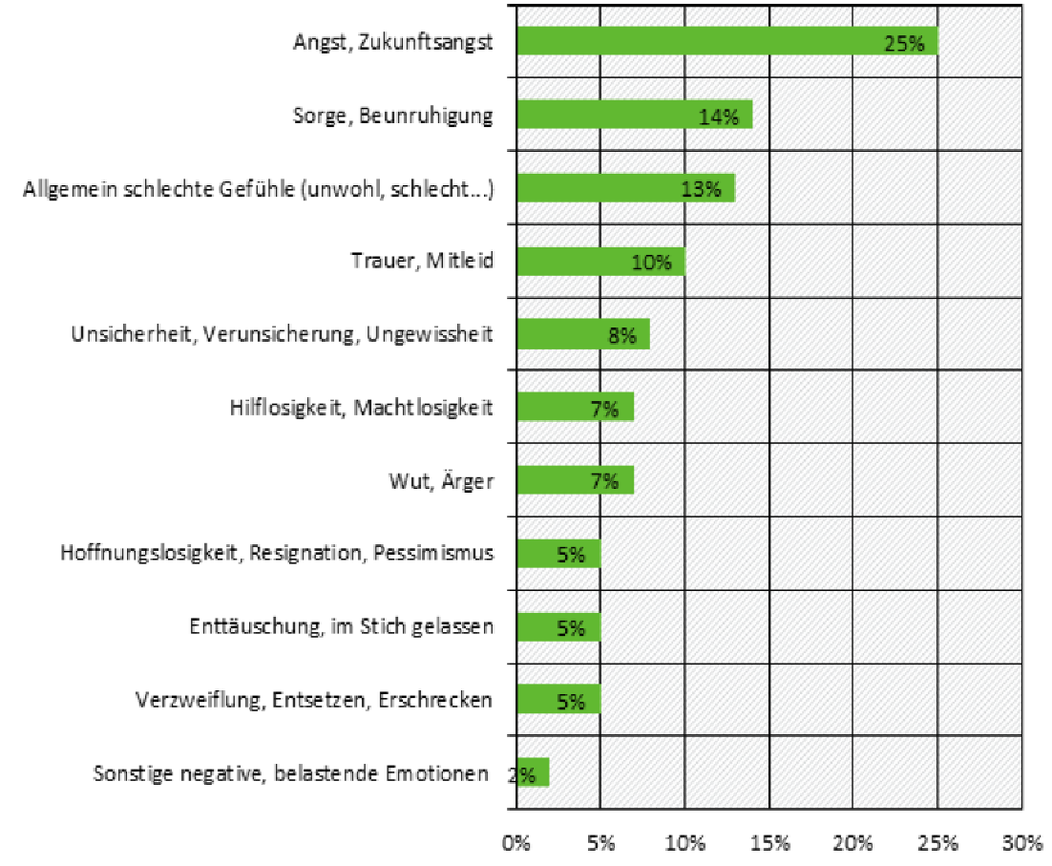
Was denken und fühlen Kinder und Jugendliche in Deutschland?
„Wie fühlst du dich, wenn du an die Klimakrise denkst?“
(Mehrfachnennungen möglich)

Slide 15
Was denken und fühlen Kinder und Jugendliche in Deutschland?
Konkrete Klimagefühle
„Ich habe Angst, dass wir irgendwann im Schatten 45°C haben und all die Natur und die Lebewesen, die wir kennen (aus-) sterben werden und wir alle langsam sterben werden aufgrund von Nahrungsmittelmangel.“ (#682, w, 17 Jahre)
„Wenn ich mich mit einer bestimmten Problematik auseinandersetze, wenn es viel menschliches, tierisches Leid gibt, Massentierhaltung, wenn man tiefer einsteigt, wird man sehr traurig.“ (IP #07, m, 21 Jahre)
„Es kommt Wut hoch über die Politik oder bestimmte Leute, wo ich merke, die hätten die Macht, etwas zu verändern, tun es aber nicht.“ (IP #09, w, 21 Jahre)
..bis hin zu ernsthaften psychischen Belastung
„Wenn ich Angst fühle, das ist eine lähmende Angst, dass ich dann in einen Gemütszustand komme, wo ich keine Hausaufgaben machen kann, kein Ehrenamt, weil ich von dem Gefühl nicht loskomme, starr im Bett liege, nicht aktiv etwas machen kann. Das versuche ich zu verhindern, aber es kommt doch, versteckt in meinen anderen Emotionen.“ (IP #13, w, 17 Jahre)

Slide 16
… und jetzt?!
Einführung: Klimawandel
Klimawandel, Gedanken und Gefühle
Klimawandel und meine (körperliche) Gesundheit

Slide 17
Quellen
(1) Hessisches Landesamt für Naturschutz, Umwelt und Geologie. Grundlagen zum Klimawandel. Verfügbar unter https://www.hlnug.de/themen/klimawandel-und-anpassung/klima-und-klimawandel/grundlagen (zuletzt abgerufen 04.08.2024).
(2) Nelles, D., & Serrer, C. (2021). Machste dreckig-machste sauber: die Klimalösung. KlimaWandel GbR.
(3) Landeszentrale für politische Bildung Baden Würtemberg (2023). Verfügbar unter https://www.lpb-bw.de/klimawandel#c25204 (zuletzt abgerufen 04.08.2024).
(4) Serlo – Die freie Lernplattform. Verfügbar unter https://de.serlo.org/nachhaltigkeit/74888/treibhausgase (zuletzt abgerufen 04.08.2024).
(5) Frick, V, Gossen, M. et al (2020). Teilbericht Junge Menschen in der Klimakrise. Eine Untersuchung zu emotionaler Belastung, Bewältigungsstrategien und Unterstützungsangeboten im Kontext von Klimawandel und Umweltproblemen in der Studie "Zukunft? Jugend fragen! 2021. Hrsg. Umweltbundesamt. https://www.umweltbundesamt.de/publikationen/junge-menschen-in-der-klimakrise

